Slide 1


Slide 2
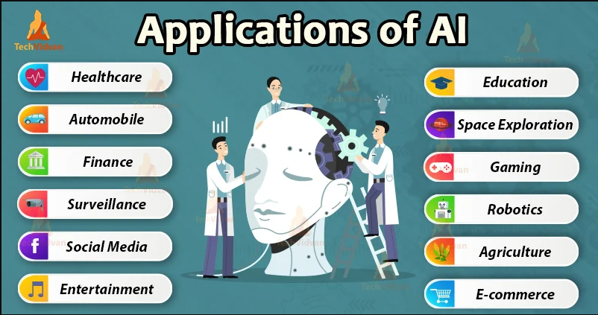


Slide 3
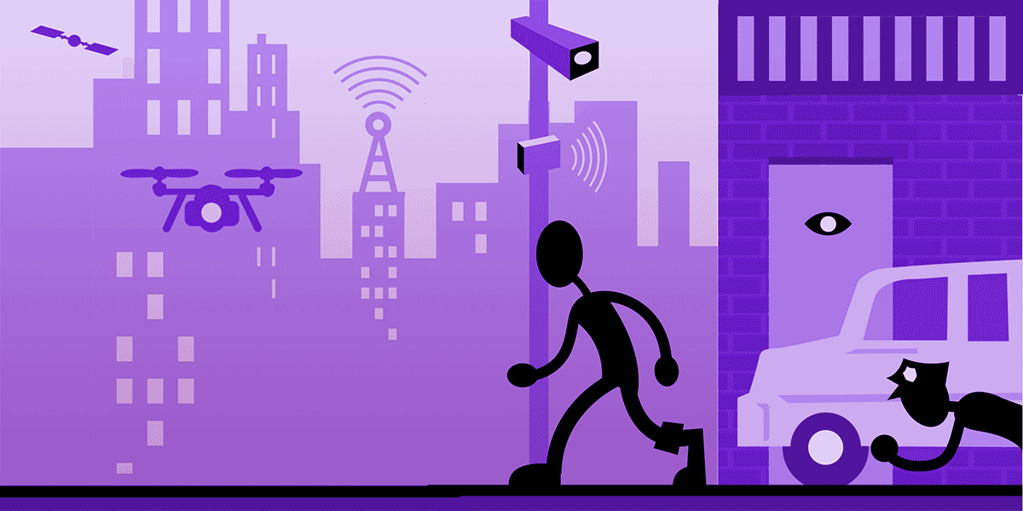
Surveillance
This process typically involves several steps:
Data collection
Data preprocessing
Feature extraction
Pattern recognition
Alerting
Notes:
AI surveillance(စောင့်ကြည့်ခြင်း)ဆိုသည်မှာ လူတွေရဲ့လှုပ်ရှားမှုများ၊ အပြုအမူများနှင့် အပြန်အလှန်တုံ့ပြန်မှုများကို စောင့်ကြည့်ခွဲခြမ်းစိတ်ဖြာရန် ဉာဏ်ရည်တု (AI) နည်းပညာများကို အသုံးပြုခြင်းကို ရည်ညွှန်းသည်။ ဤထောက်လှမ်းရေးအမျိုးအစားတွင် ကင်မရာများ၊ အာရုံခံကိရိယာများနှင့် အခြားtools တွေလိုမျိုး ဒေတာအများအပြားကို စုဆောင်းခြင်း၊ လုပ်ဆောင်ခြင်းတွေ ပါဝင်ပါသည်။
ဒေတာစုဆောင်းခြင်း- Data is gathered from various sources, such as cameras, microphones, sensors, or social media feeds. ဤဒေတာသည် ဗီဒီယို၊ အသံ သို့မဟုတ် စာသားကဲ့သို့ ဖော်မက်အမျိုးမျိုးဖြင့် ဖြစ်နိုင်သည်။
ဒေတာလုပ်ဆောင်ခြင်း- The data is preprocessed to remove noise, enhance features, and convert it to a format that can be easily analyzed by AI algorithms.(AI အယ်လဂိုရီသမ်များဖြင့် အလွယ်တကူ ခွဲခြမ်းစိတ်ဖြာနိုင်သည့် ဖော်မတ်သို့ ပြောင်းလဲရန်အတွက် ဒေတာကို ကြိုတင်လုပ်ဆောင်ထားသည်။)
Feature Extraction-AI အယ်လဂိုရီသမ်များကို ကြိုတင်လုပ်ဆောင်ပြီးသားဒေတာများမှ သက်ဆိုင်ရာအင်္ဂါရပ်များကို ထုတ်ယူရန် အသုံးပြုသည်။ ဥပမာအားဖြင့်၊ ဗီဒီယိုဖိဒ်တစ်ခုရှိ သီးခြားလူတစ်ဦးချင်းစီကို ခွဲခြားသတ်မှတ်ရန် facial recognition algorithmsအယ်လဂိုရီသမ်ကို သုံးနိုင်သည်၊ သို့မဟုတ် ရုပ်ပုံရှိ အရာဝတ္ထုအမျိုးအစားများကို ခွဲခြားသတ်မှတ်ရန် object detection algorithms အယ်လဂိုရီသမ်ကို အသုံးပြုနိုင်သည်။
Pattern recognition-The extracted features are analyzed using AI algorithms to detect patterns or anomalies(ကွဲလွဲချက်). ၎င်းတွင် သံသယဖြစ်ဖွယ်အပြုအမူများကို ရှာဖွေခြင်း၊ ဖြစ်နိုင်ချေရှိသော လုံခြုံရေးခြိမ်းခြောက်မှုများကို ဖော်ထုတ်ခြင်း သို့မဟုတ် စည်းမျဉ်းများ သို့မဟုတ် မူဝါဒများနှင့်အညီ စောင့်ကြည့်ခြင်း ပါဝင်သည်။
Alerting-ဖြစ်နိုင်ချေရှိသော ခြိမ်းခြောက်မှု သို့မဟုတ် စိတ်ဝင်စားဖွယ်ဖြစ်ရပ်ကို တွေ့ရှိသောအခါ AI စနစ်သည် လူသားအော်ပရေတာများထံ သတိပေးချက်ပေးပို့ခြင်း သို့မဟုတ် အချက်ပေးသံမြည်ခြင်း။
AI ထောက်လှမ်းရေးသည် လုံခြုံရေးနှင့် အများသူငှာ ဘေးကင်းရေးကို မြှင့်တင်ရန် အစွမ်းထက်သည့်ကိရိယာတစ်ခုဖြစ်သော်လည်း၊
၎င်းတို့တွင် ဘက်လိုက်မှုနှင့် ခွဲခြားဆက်ဆံခြင်းအတွက် အလားအလာ၊ စောင့်ကြည့်ရေးနည်းပညာများကို အလွဲသုံးစားလုပ်ခြင်း သို့မဟုတ် အလွဲသုံးစားလုပ်ခြင်းအန္တရာယ်နှင့် တစ်ဦးချင်းကိုယ်ရေးကိုယ်တာအခွင့်အရေးများကို ချိုးဖောက်ခံရနိုင်သည့် အလားအလာများ ပါဝင်သည်။

Slide 4
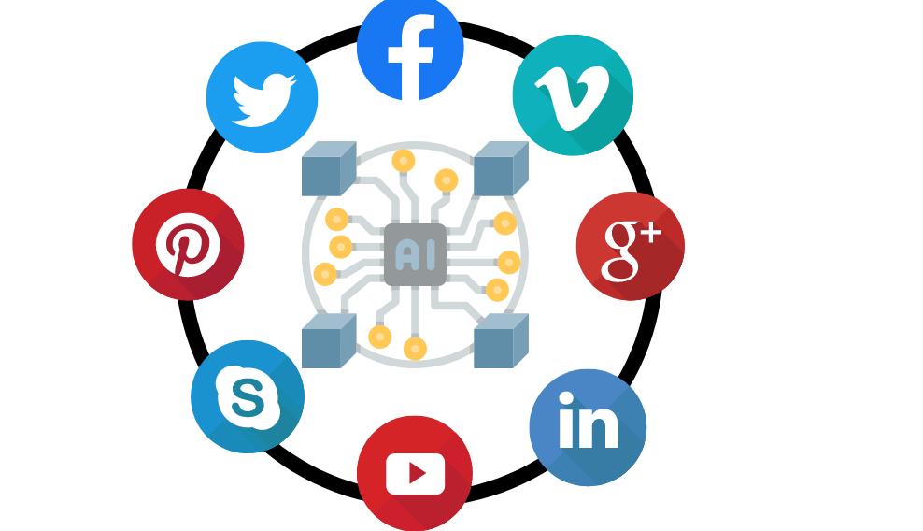
Social Media -AI is widely used in social media platforms to improve user experience, better understand user behavior.
Notes:
AI algorithms analyze user behavior, such as their past searches, clicks, and likes, to recommend relevant content to users(အသုံးပြုသူများအတွက် သက်ဆိုင်ရာ အကြောင်းအရာကို အကြံပြုရန်။). This is often seen in social media feeds where the platform suggests posts, articles, or videos based on the user's interests and activity.
- သတင်းအတုများ၊ လိမ်လည်မှုများကို ရှာဖွေပြီး ဖယ်ရှားရန် AI ကို အသုံးပြုပါသည်
ယေဘုယျအားဖြင့် AI သည် သုံးစွဲသူအတွေ့အကြုံကို မြှင့်တင်ရန်နှင့် ပုဂ္ဂိုလ်ရေးသီးသန့်ပြုသုံးစွဲသူများအား အန္တရာယ်ရှိသော အကြောင်းအရာများမှ ကာကွယ်ပေးပြီး
လုပ်ထားသော အကြောင်းအရာများ၊ ထိရောက်သော ဖောက်သည်ပံ့ပိုးမှုနှင့် ပိုမိုသက်ဆိုင်သော ကြော်ငြာများကို ပံ့ပိုးပေးခြင်းဖြင့် လူမှုမီဒီယာပလပ်ဖောင်းများတွင် ထိတွေ့ဆက်ဆံမှုကို တိုးမြှင့်ရန် အလားအလာရှိသည်။ သို့သော် ဆိုရှယ်မီဒီယာတွင် AI ကို တာဝန်သိစွာအသုံးပြုမှုသေချာစေရန် ဂရုတစိုက်ကိုင်တွယ်ဖြေရှင်းရမည့် လျှို့ဝှက်ရေး၊ ဘက်လိုက်မှုနှင့် ကျင့်ဝတ်ဆိုင်ရာ ထည့်သွင်းစဉ်းစားမှုများနှင့် ပတ်သက်၍ စိုးရိမ်မှုများလည်း ရှိပါသည်။

Slide 5

Entertainment
Content creation(create music, film scripts, and video games)
video editing , sound design automatic task and sooth use AI. Reduce time and cost
Notes:
အကြောင်းအရာဖန်တီးမှု- music, film scripts, and video gamesဖန်တီးရန် သို့မဟုတ် မြှင့်တင်ရန် AI ကို အသုံးပြုနိုင်သည်။
ထုတ်လုပ်မှုထိရောက်မှု- ဗီဒီယိုတည်းဖြတ်ခြင်း၊ အသံဒီဇိုင်းကဲ့သို့သော အလိုအလျောက်လုပ်ဆောင်ရန်နှင့် ချောမွေ့စေရန် AI ကို အသုံးပြုနိုင်သည်။ ၎င်းသည် ထုတ်လုပ်မှုနောက်ပိုင်းတွင် လိုအပ်သည့် အချိန်နှင့် ကုန်ကျစရိတ်ကို လျှော့ချနိုင်ပြီး improve the overall quality of the final product.
စိတ်ကြိုက်ပြင်ဆင်ထားသော အတွေ့အကြုံများ-user စိတ်ကြိုက်သတ်မှတ်ထားသော such as personalized playlists, movie or TV show recommendations, or customized game experiencesကို ပေးဆောင်ရန် AI ကို အသုံးပြုနိုင်ပါသည်။ . This can improve audiencစိတ်ကျေနပ်မှုကို တိုးတက်စေနိုင်သည်။

Slide 6

Education -AI can be used to create personalized learning paths for students based on their individual needs, strengths, and weaknesses
Notes:
Personalized learning: AI can be used to create personalized learning paths for students based on their individual needs, strengths, and weaknesses
ဉာဏ်ရည်ဉာဏ်သွေး ကျူရှင်သင်ကြားခြင်း- မေးခွန်းများဖြေဆိုခြင်းနှင့် ရှင်းလင်းချက်ပေးခြင်း၊ ကျောင်းသား၏ သင်ယူမှုပုံစံနှင့် အရှိန်အဟုန်တို့နှင့်အညီ လိုက်လျောညီထွေဖြစ်စေရန် AI ကို အသုံးပြုနိုင်ပါသည်။
အလိုအလျောက် အဆင့်သတ်မှတ်ခြင်း- AI သည် တာဝန်များနှင့် စာမေးပွဲများကို အဆင့်သတ်မှတ်ရန်၊ ဆရာများ လိုအပ်သည့် အချိန်နှင့် ကြိုးစားအားထုတ်မှုကို လျှော့ချရန်နှင့် ကျောင်းသားများကို ပိုမိုမြန်ဆန်သော တုံ့ပြန်ချက်ပေးရန်အတွက် AI ကို အသုံးပြုနိုင်သည်။
သဘာဝဘာသာစကားဖြင့် လုပ်ဆောင်ခြင်း- AI ကို ကျောင်းသားများ၏ အရေးအသားနှင့် အပြောအဆိုတို့ကို ခွဲခြမ်းစိတ်ဖြာနားလည်ရန်၊ သဒ္ဒါ၊ ဝေါဟာရနှင့် ပေါင်းစပ်မှုဆိုင်ရာ တုံ့ပြန်ချက်များကို ပံ့ပိုးပေးနိုင်သည်။
ပညာရေးဆိုင်ရာ သုတေသန- AI သည် ပညာရေးဆိုင်ရာ သုတေသန၏ ကြီးမားသော ဒေတာအတွဲများကို ခွဲခြမ်းစိတ်ဖြာရန်၊ သင်ကြားမှုပုံစံနှင့် သင်ရိုးညွှန်းတမ်း ဖွံ့ဖြိုးတိုးတက်မှုကို အသိပေးနိုင်သည့် ပုံစံများနှင့် ထိုးထွင်းသိမြင်မှုများကို ခွဲခြားသတ်မှတ်ရန် အသုံးပြုနိုင်သည်။ AI သည် ပညာရေးကို အသွင်ပြောင်းရန် အလားအလာရှိသော်လည်း၊ ၎င်းသည် အရေးကြီးသော ကျင့်ဝတ်နှင့် ကိုယ်ရေးကိုယ်တာဆိုင်ရာ ကိစ္စရပ်များကိုလည်း မြှင့်တင်ပေးပါသည်။ ၎င်းတို့တွင် အယ်လဂိုရီသမ်သမ်မာဆုံးဖြတ်ချက်ချရာတွင် ပွင့်လင်းမြင်သာမှုနှင့် တရားမျှတမှုရှိစေရေး၊ ကျောင်းသားဒေတာကိုယ်ရေးကိုယ်တာအား ကာကွယ်ပေးခြင်းနှင့် လူသားဆရာများကို အစားထိုးမည့်အစား ပံ့ပိုးပေးသည့်နည်းလမ်းများတွင် AI ကို အသုံးပြုကြောင်း သေချာစေခြင်းတို့ ပါဝင်သည်။

Slide 7
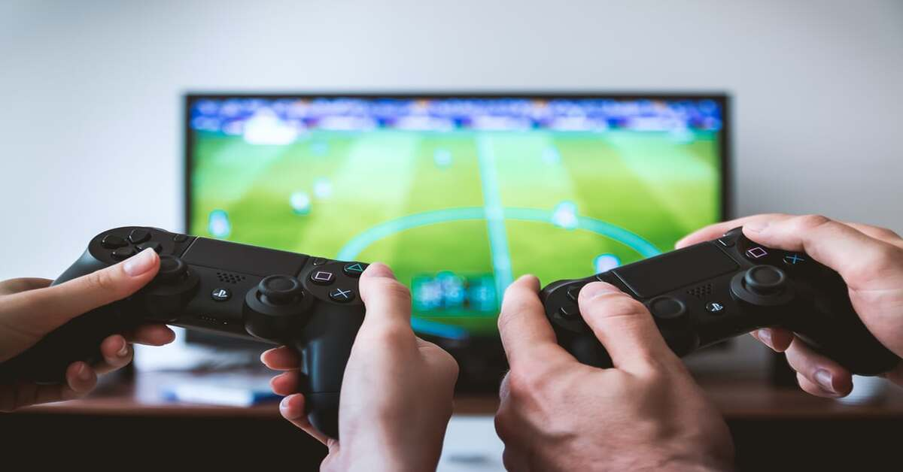
Gaming
Non-player characters(NPCs)
Game optimization
Notes:
ကစားသူမဟုတ်သော ဇာတ်ကောင်များ (NPCs)- ဂိမ်းများတွင် NPC များကို ထိန်းချုပ်ရန် AI algorithms များကို အသုံးပြုနိုင်ပြီး ကစားသမားများနှင့် အပြန်အလှန်တုံ့ပြန်နိုင်ပြီး ပိုမိုလက်တွေ့ကျပြီး challenging ဖြစ်တဲ့game experienceတွေကို ပေးစွမ်းနိုင်သည်။ NPCs can be programmed to exhibit human-like behavior and decision-makingပြုလုပ်နိုင်ပြီး ဂိမ်းကို ပိုမိုတက်ကြွပြီး ဆွဲဆောင်မှုရှိစေပါသည်။
ဂိမ်းကို ပိုမိုကောင်းမွန်အောင်ပြုလုပ်ခြင်း- player’s behaviorနှင့် deviceသတ်မှတ်ချက်များကို ခွဲခြမ်းစိတ်ဖြာခြင်းဖြင့် ဂိမ်း performancedကို အကောင်းဆုံးဖြစ်အောင် AI algorithms ကို အသုံးပြုနိုင်သည်။
Overall, AI သည် gamer ပိုမိုစွဲမက်ဖွယ်ကောင်းသော ဂိမ်းကစားခြင်းကို ပေးဆောင်ရာတွင် အရေးပါသောအခန်းကဏ္ဍမှ ပါဝင်ပါသည်။ AI နည်းပညာ တိုးတက်လာသည်နှင့်အမျှ ဂိမ်းစက်လုပ်ငန်းတွင် AI ကို ပိုမိုဆန်းသစ်သော အသုံးပြုမှုများကို မြင်တွေ့ရဖွယ်ရှိသည်။

Slide 8

Thank you!
Any Question?

